Slide 1
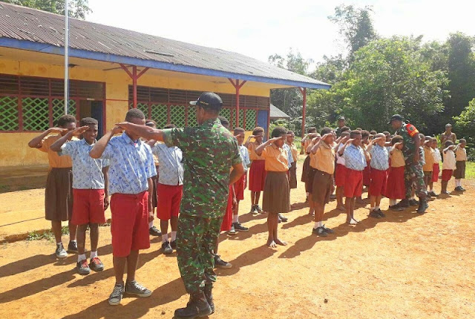




BADAN PUSAT STATISTIK
DOMAIN 1
SATU DATA INDONESIA
Badan Pusat Statistik Kabupaten Tanggamus
1

Slide 2
BADAN PUSAT STATISTIK
01
Satu Data Indonesia (SDI)
02
Prinsip SDI
03
Penyelenggara SDI
04
Indikator Kematangan Penerapan SDI
05
Contoh Bukti Dukung
2

Slide 3

SATU
Satu Data Indonesia (SDI)
3

Slide 4

SATU DATA INDONESIA
SATU DATA INDONESIA adalah kebijakan tata Kelola data pemerintah untuk menghasilkan data yang akurat, mutakhir, terpadu, dan dapat dipertanggungjawabkan, serta mudah diakses dan dibagipakaikan antar instansi pusat dan instansi daerah
KODE REFERENSI DAN/ATAU DATA INDUK
INTEROPERABILITAS DATA
STANDAR DATA
METADATA
Prinsip SDI

Slide 5
DUA
Prinsip SDI
5

Slide 6
PRINSIP SATU DATA INDONESIA
1
2
Data yang dihasilkan oleh produsen data harus memenuhi standar data
Data yang dihasilkan oleh produsen data harus memiliki metadata
Standar Data
Metadata
Data yang dihasilkan oleh produsen data harus memenuhi kaidah Interoperabilitas
Data yang dihasilkan oleh produsen data harus menggunakan kode referensi dan/atau Data Induk
Interoperabilitas
Kode Referensi dan/atau Data Induk
3
4

Slide 7
TIGA
Penyelenggara SDI
7

Slide 8
PENYELENGGARA SATU DATA INDONESIA
PRODUSEN DATA
Instansi Daerah yang melakukan kegiatan pengumpulan data
WALIDATA
PENDUKUNG
Unit Kerja di instansi Daerah sesuai penugasandari Kepala Daerah
PEMBINA DATA
1. BPS
2. Instansi Daerah yang diberikan penugasan sebagai pengelola simpul jaringan Pemda
WALIDATA
Instansi Daerah yang bertugas mengelola dan menyebarluaskan data

Slide 9
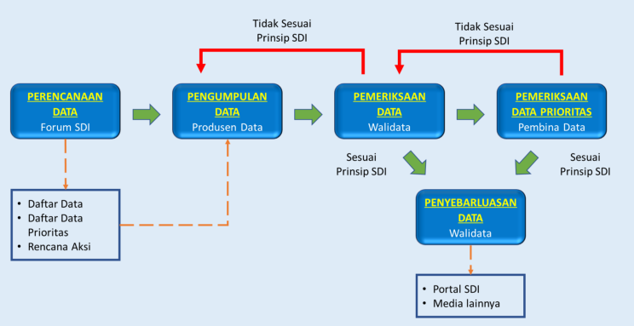
TAHAPAN PENYELENGGARAAN SDI

Slide 10
EMPAT
Indikator Kematangan Penerapan SDI
10

Slide 11
INDIKATOR KEMATANGAN PENERAPAN SDI (1)
ASPEK STANDAR DATA STATISTIK
UNTUK DATA YANG PEMANFAATANNYA UNTUK KEBUTUHAN SUATU INSTANSI, MAKA DAPAT MERUJUK PADA KETETAPAN MENTERI/KEPALA INSTANSI PUSAT
DATA YANG DIHASILKAN OLEH PRODUSEN DATA HARUS MENGIKUTI STANDAR DATA YANG DITETAPKAN PEMBINA DATA
SETIAP DATA STATISTIK YANG DIHASILKAN MERUJUK PADA SATU STANDAR YANG SAMA
PELAKSANAAN DAN PENGELOLAAN MENGACU PADA PERATURAN BPS NO 4 TAHUN 2020

Slide 12
INDIKATOR KEMATANGAN PENERAPAN SDI (2)
ASPEK INTEROPERABILITAS DATA
Instansi harus ada ketentuan baku yang mengatur kaidah interoperabilitas yang berlaku untuk seluruh unit kerja instansi tersebut.
METADATA KEGIATAN
ASPEK KODE REFERENSI DAN/ATAU DATA INDUK
METADATA INDIKATOR
METADATA VARIABEL
Beberapa kode referensi yang disepakati diantaranya:
NIK sebagai Referensi Tunggal Penduduk Indonesia
Referensi Fasyankes penyepakatan pemaduan kode referensi fasilitas kesehatan Bersama Kemenkes dan Dinas Kesehatan
Bridging/relasi antar Kode Wilayah Administrasi dan Wilayah Kerja Statisik (Wilkerstat) di sig.bps.go.id
ASPEK METADATA STATISTIK

Slide 13

TINGKAT KEMATANGAN PENERAPAN
5
TELAH DILAKUKAN PEMUTAKHIRAN OLEH PRODUSEN DATA BERSAMA WALIDATA DALAM RANGKA PENINGKATAN KUALITAS
4
TELAH DILAKUKAN REVIU DAN EVALUASI SECARA BERKALA
3
TELAH DILAKUKAN BERDASARKAN KAIDAH YANG DITETAPKAN DAN BERLAKU UNTUK SELURUH PRODUSEN DATA
2
TELAH DILAKUKAN SESUAI STANDAR MASING-MASING
1
BELUM DILAKUKAN

Slide 14
LIMA
Contoh Bukti Dukung
14

Slide 15
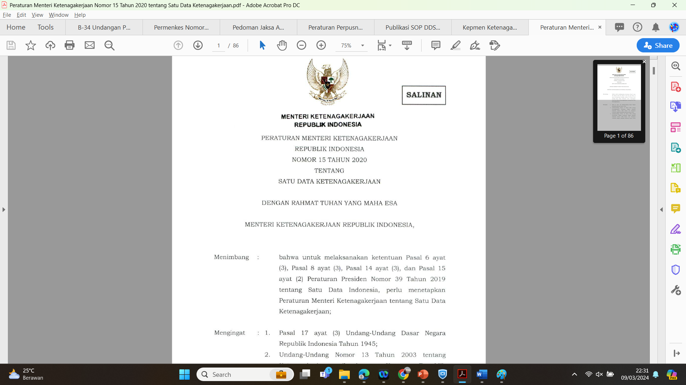
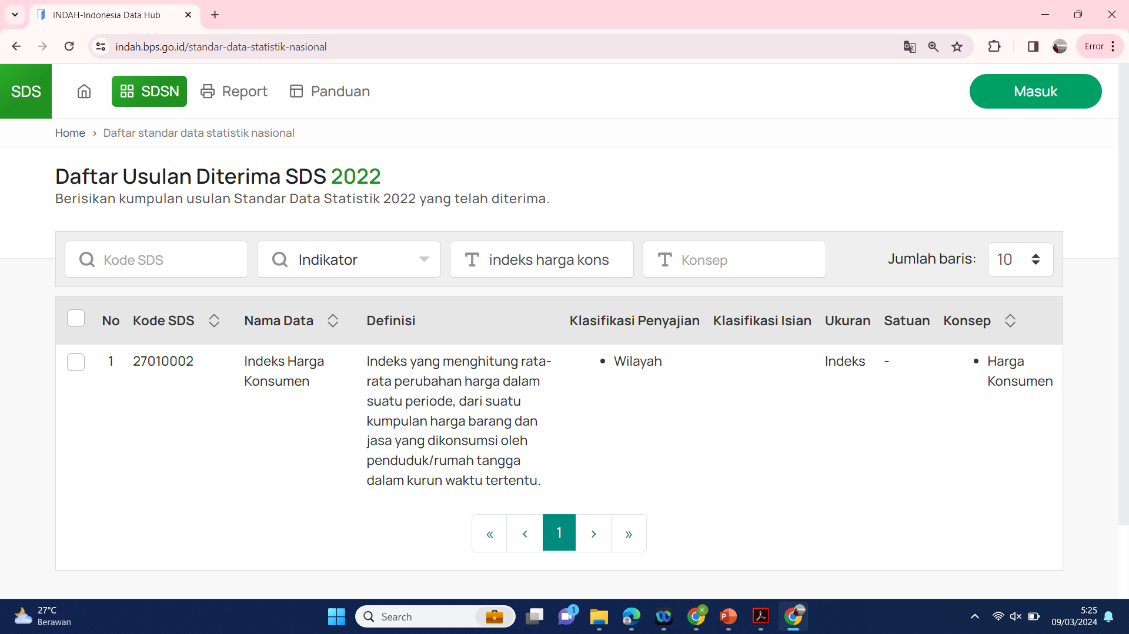
CONTOH BUKTI DUKUNG – STANDAR DATA STATISTIK
Contoh Bukti Dukung Dokumen Kebijakan
Peraturan Menteri Ketenagakerjaan Nomor 15 Tahun 2020 tentang Satu Data Ketenagakerjaan
Contoh Bukti Dukung Dokumen Kebijakan
Peraturan Menteri Ketenagakerjaan Nomor 15 Tahun 2020 tentang Satu Data Ketenagakerjaan
Website INDAH BPS
https://indah.bps.go.id/standar-data-statistik-nasional

Slide 16
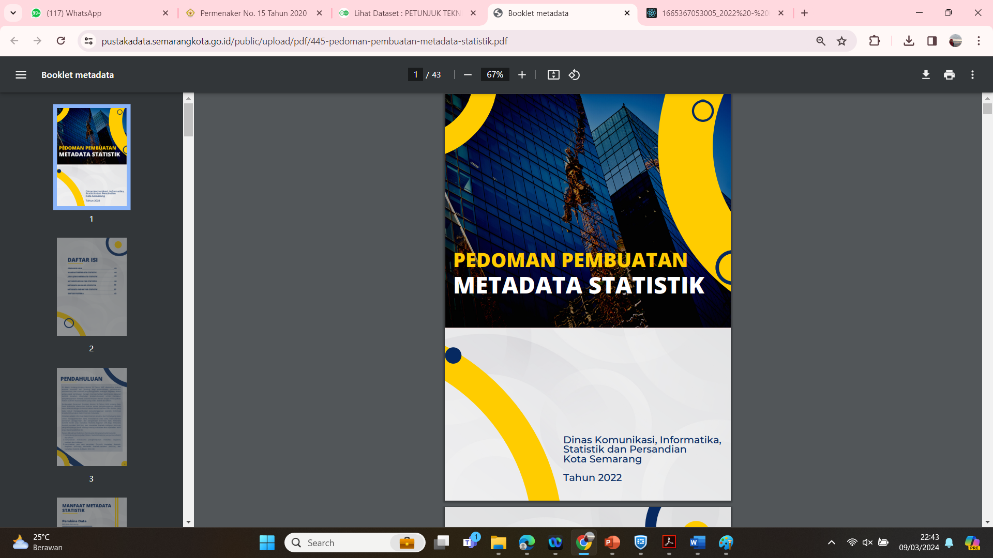
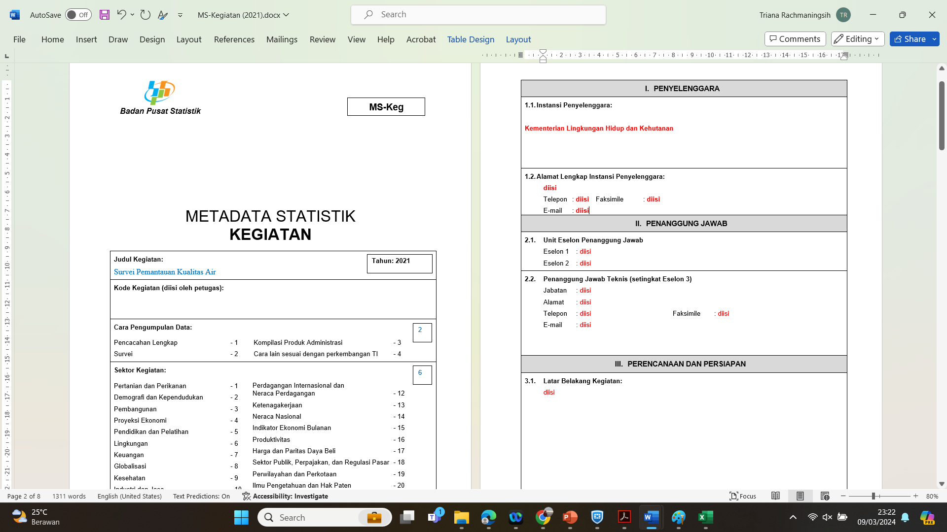
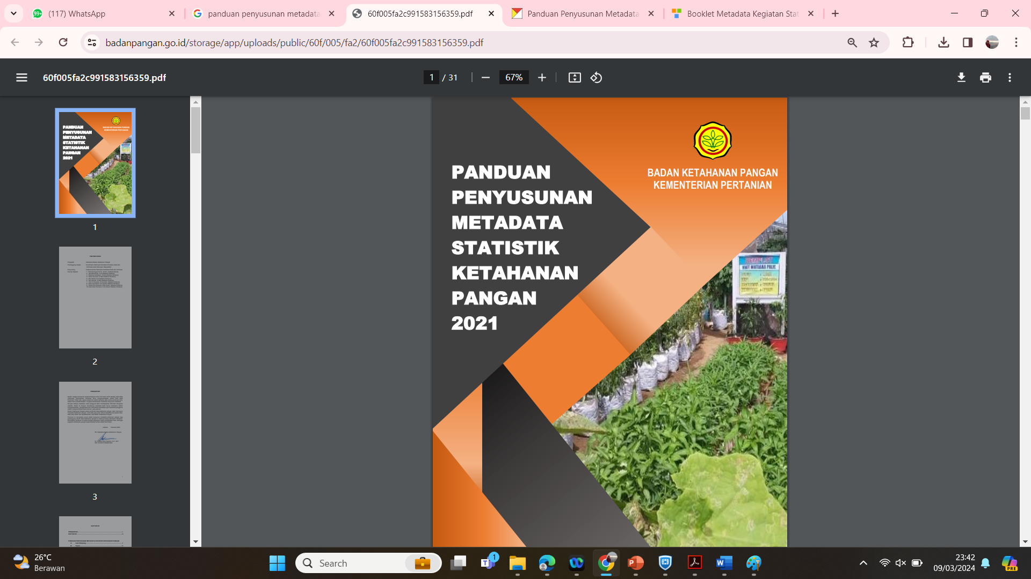

CONTOH BUKTI DUKUNG – METADATA
Bukti Dukung Dokumen Kebijakan
Pedoman Penyusunan Metadata Statistik

Slide 17
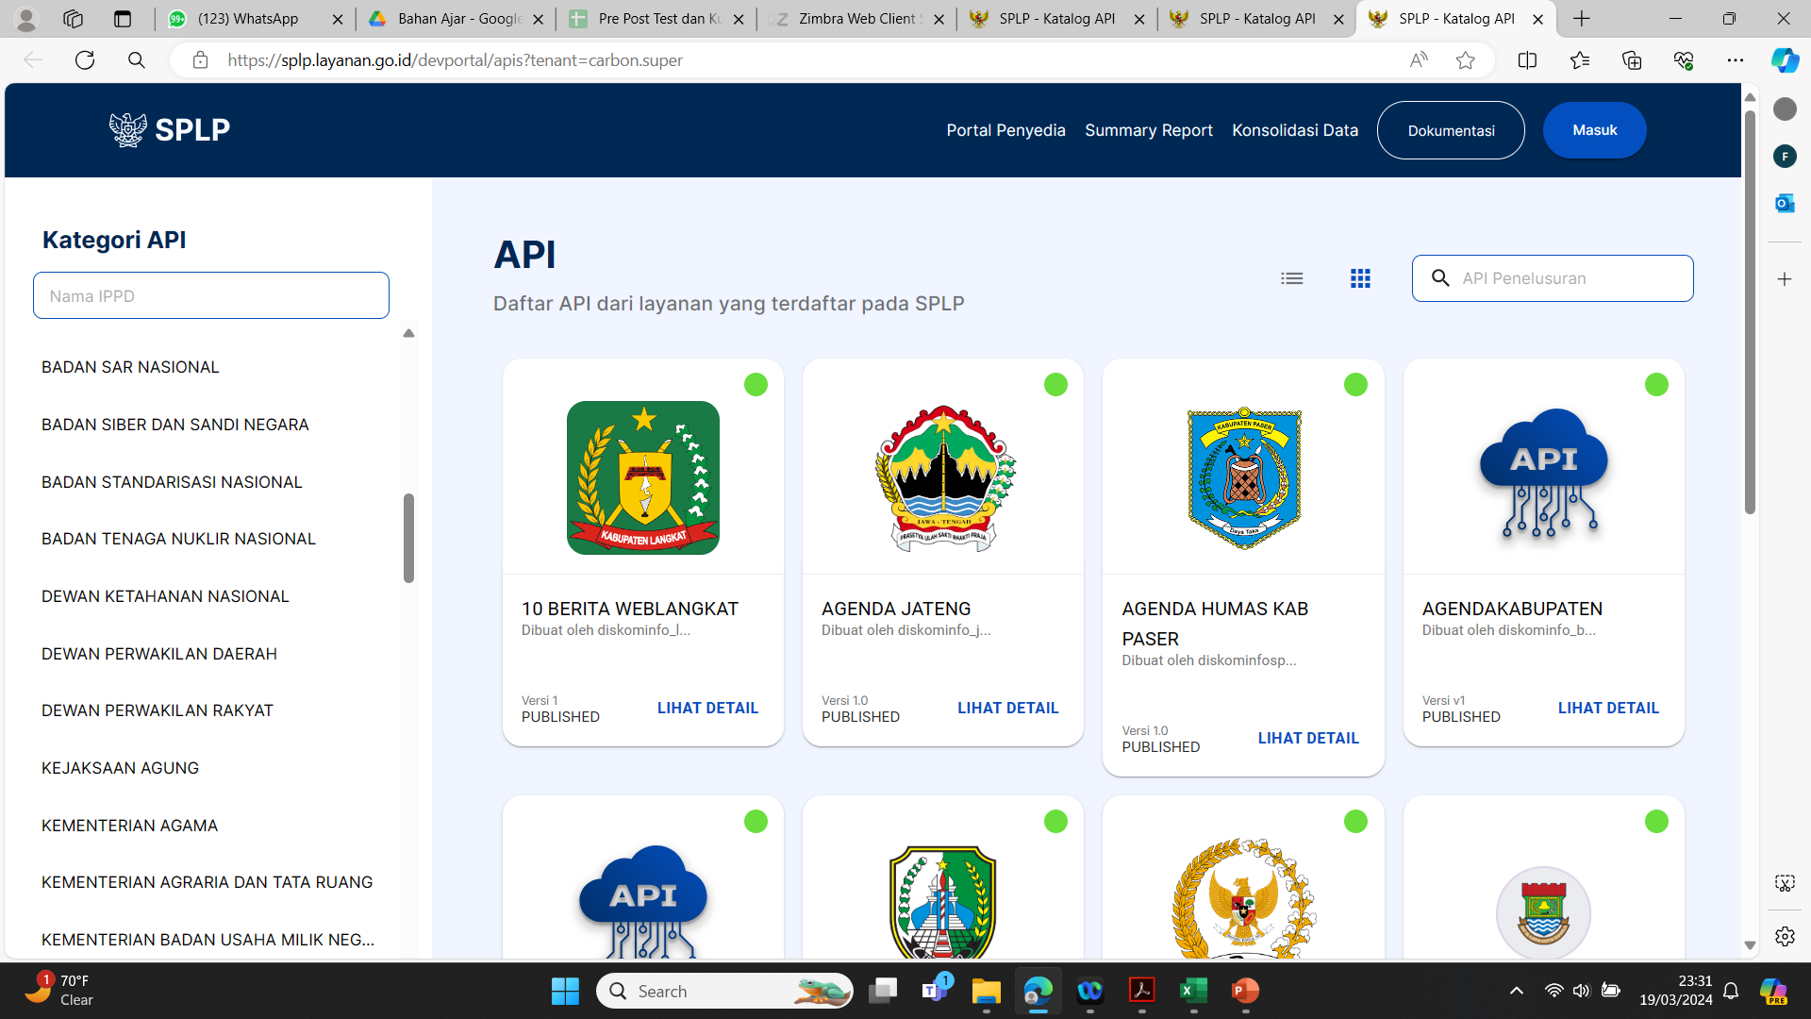
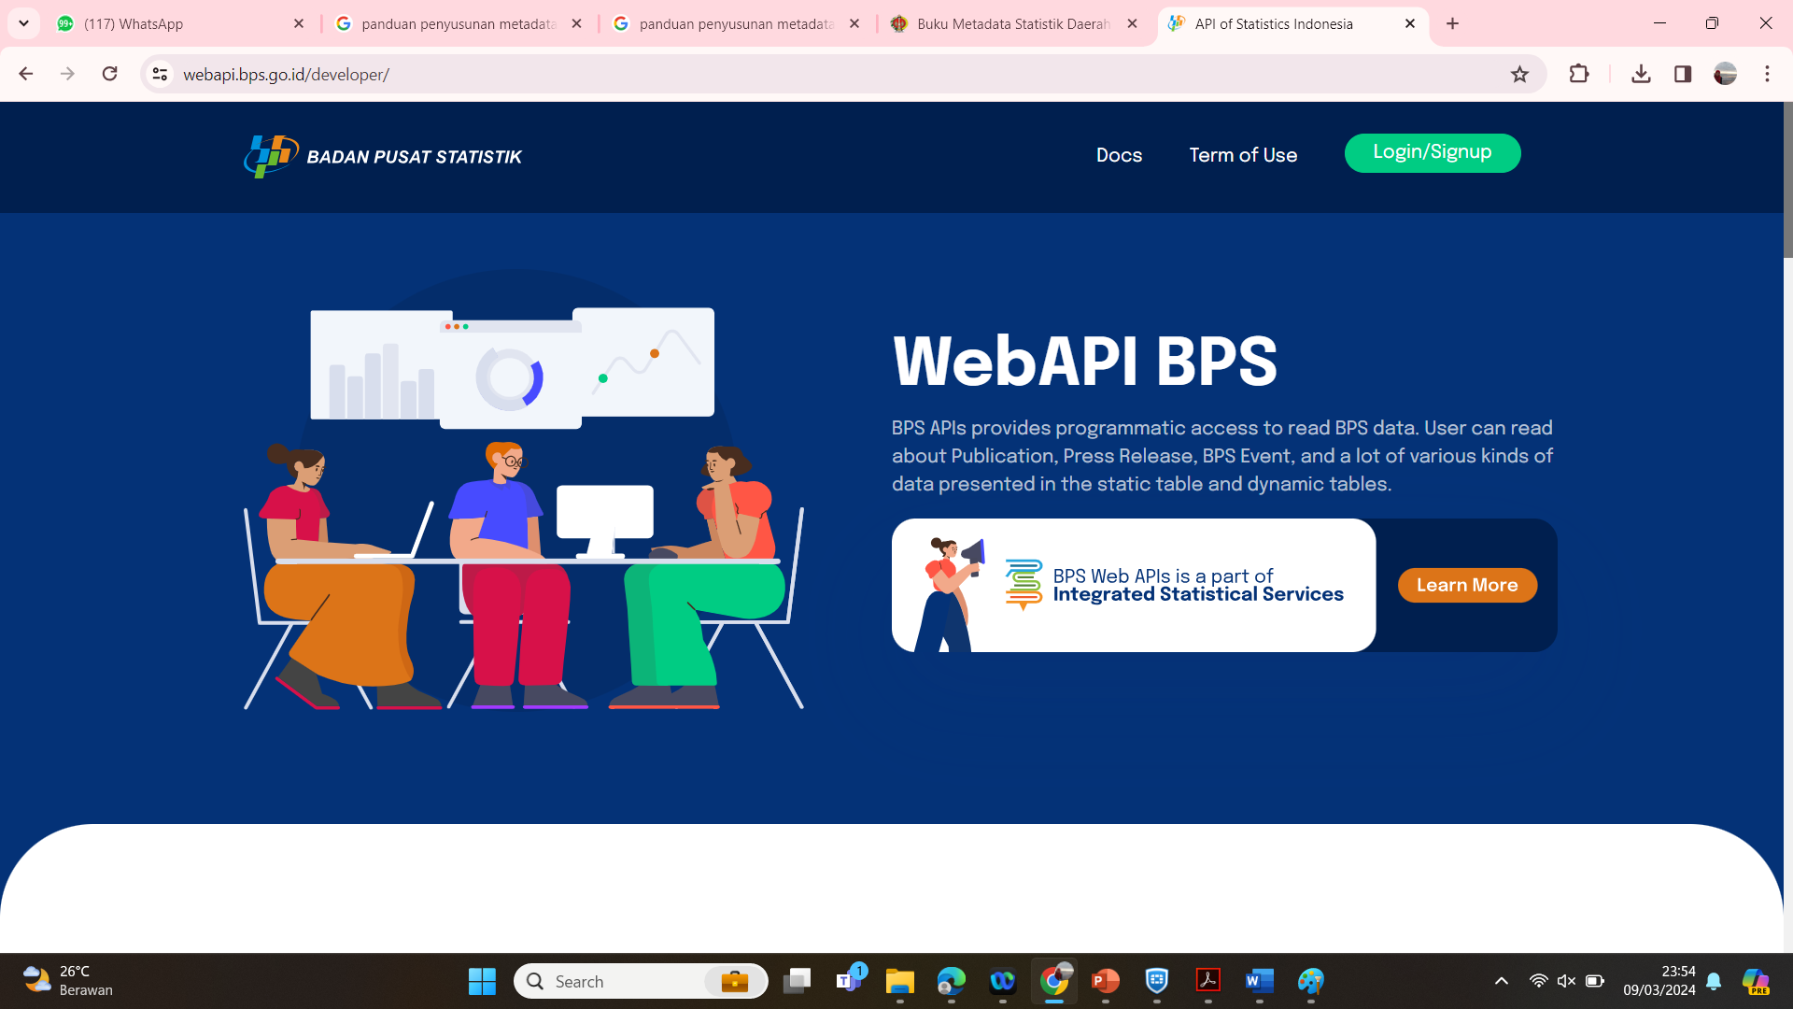
CONTOH BUKTI DUKUNG – INTEROPERABILITAS
Website API BPS
https://webapi.bps.go.id/developer/
Web Sistem Pendukung Layanan Pemerintah
https://splp.layanan.go.id/devportal/apis

Slide 18
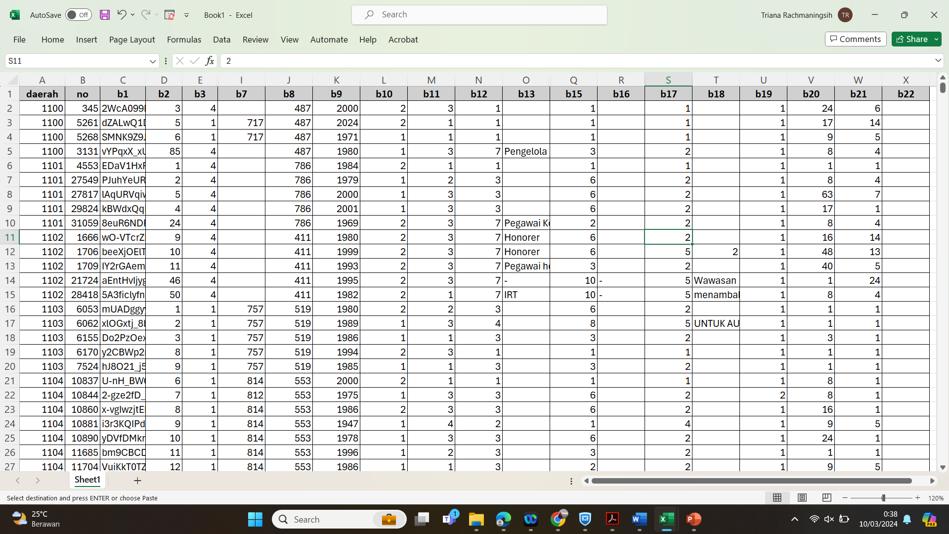
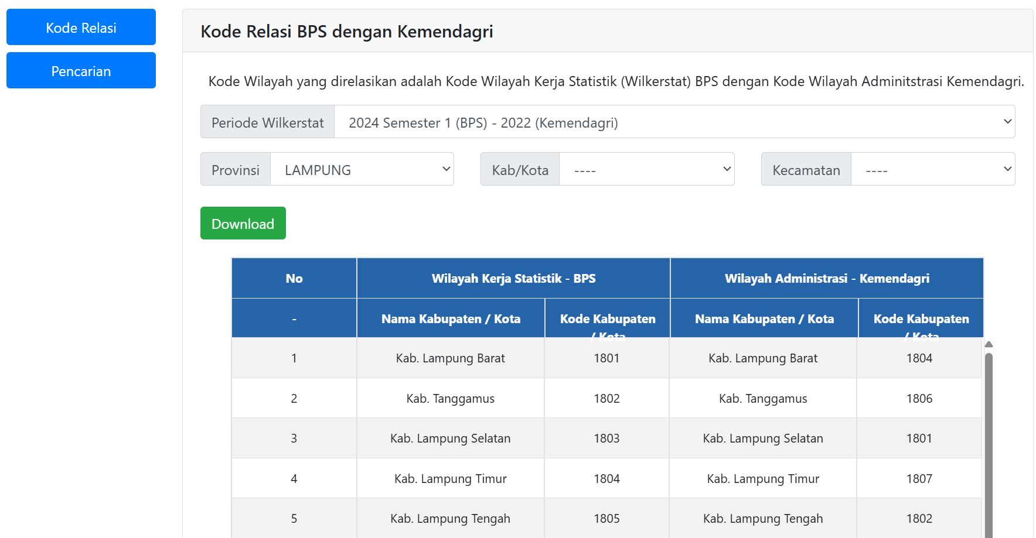
CONTOH BUKTI DUKUNG – REFERENSI/DATA INDUK
WEBSITE
https://sig.bps.go.id/bridging-kode/index

Slide 19
BUKTI DUKUNG KEMATANGAN PENERAPAN PRINSIP SDI
5
TERPENUHI BUKTI DUKUNG TINGKAT 4 DAN DOKUMENTASI PENERAPAN SEBELUM DAN SESUDAH
4
TERPENUHI BUKTI DUKUNG TINGKAT 3, NOTULENSI/LAPORAN/CATATAN HASIL REVIU DAN EVALUASI PENERAPAN, HASIL REVIU DAN EVALUASI MENCAKUP PERMASALAHAN DAN REKOMENDASI PERBAIKAN
3
TERPENUHI BUKTI DUKUNG TINGKAT 2, DOKUMEN KEBIJAKAN/PROSEDUR BAKU PENERAPAN DI PEMDA: SOP, PERATURAN KEPALA DAERAH/SURAT EDARAN/SEJENISNYA
2
BUKU PEDOMAN /SCREENSHOT PUBLIKASI YANG MENGGAMBARKAN PENERAPAN
1
BUKTI DUKUNG TIDAK TEPENUHI

Slide 20

TIPS UNTUK PEMERINTAH DAERAH
5
TIPS STRATEGIS
Mengaktifkan Walidata Daerah serta Forum Satu Data Tanggamus
Melakukan pembinaan internal lintas perangkat daerah agar seluruh OPD memahami pentingnya SDI
Koordinasi dengan BPS daerah untuk asistensi teknis maupun validasi SDS dan metadata
Mengaktifkan Portal SPBE BPS Kabupaten Tanggamus untuk interoperabilitas data sektoral Kabupaten Tanggamus
Monitor dan evaluasi berkala tingkat kematangan implementasi setiap indikator SDI

Slide 21
D A T A
Mencerdaskan Bangsa
Terima Kasih
Badan Pusat Statistik

